Slide 1
Mercat d’armes
Arnau Vancells

Slide 2
Sistema simulat
Mercat d’armes basat en un món de rol.
Comerç basat en el regateig.
Generació d’armes i diners a partir de combats.

Slide 3
Sistema simulat
Les armes tenen 4 estadístiques:
Nivell d’objecte
Força
Velocitat
Crític

Slide 4


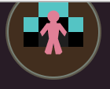
Rols dels Agents
Hi ha 3 classes de Players:
Fighter
Speedrunner
Assassin

Slide 5
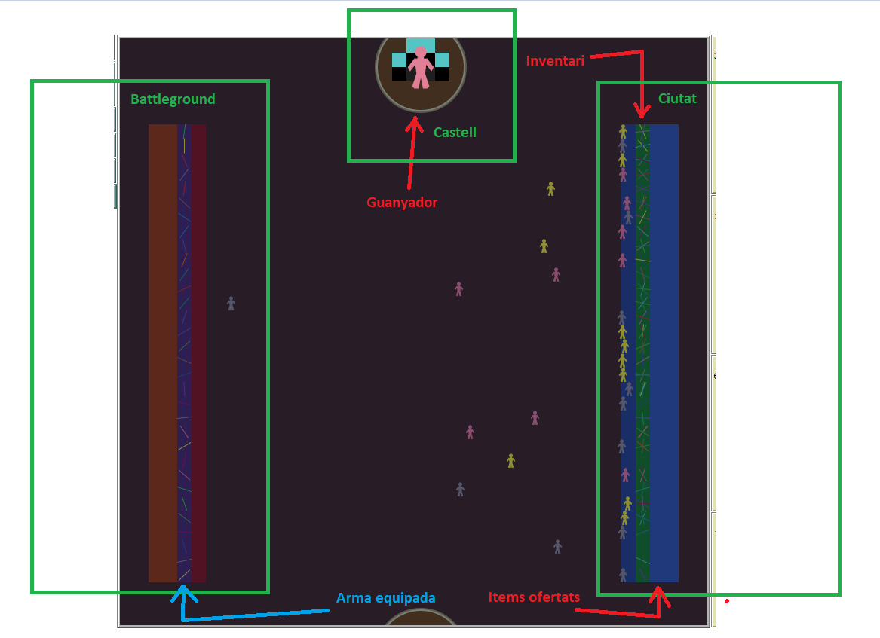
Mapa de l’entorn

Slide 6
Protocol
5 missatges:
Ask
Init
Offer
Counter
Buy
Cada jugador assigna un preu mínim, màxim i mitjà a les armes.

Slide 7
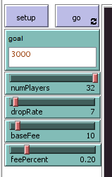
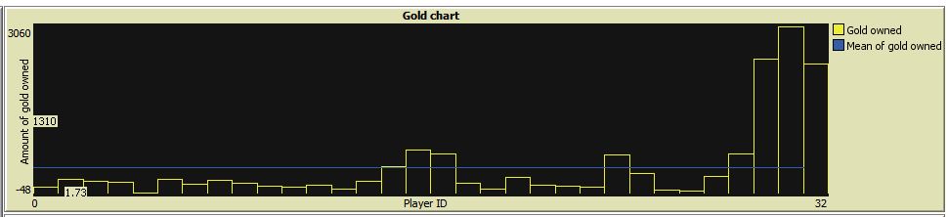
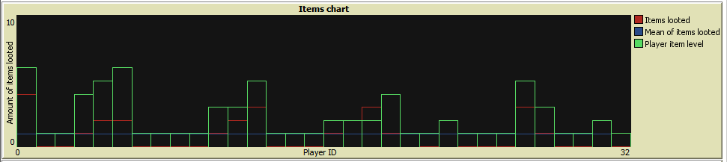
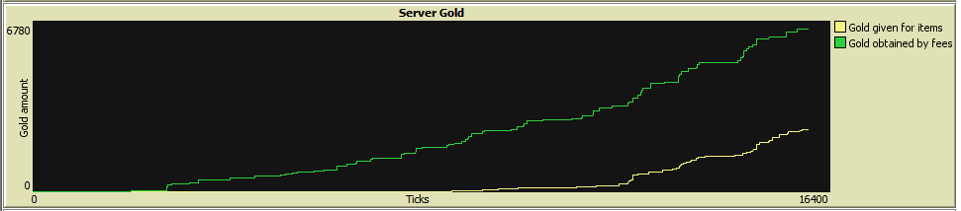
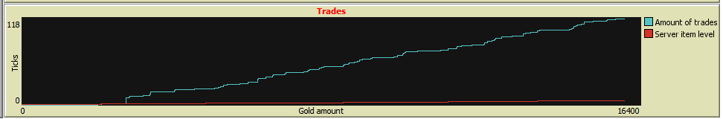
Paràmetres de simulació i gràfiques

Slide 8

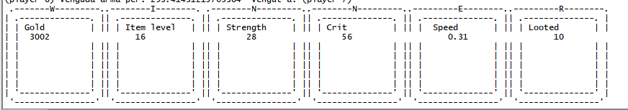
Logs

Slide 9
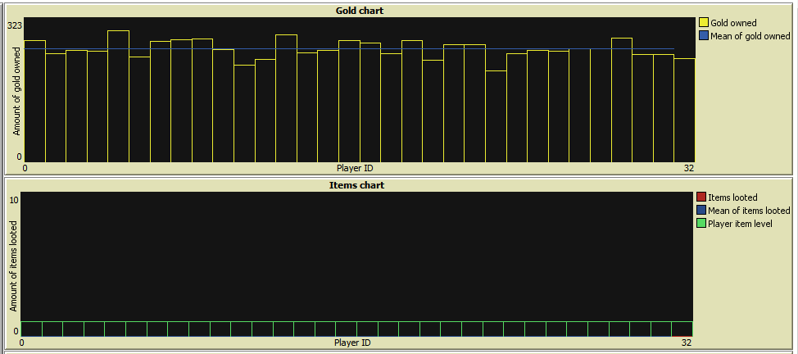
Experiments realitzats
DropRate baix

Slide 10
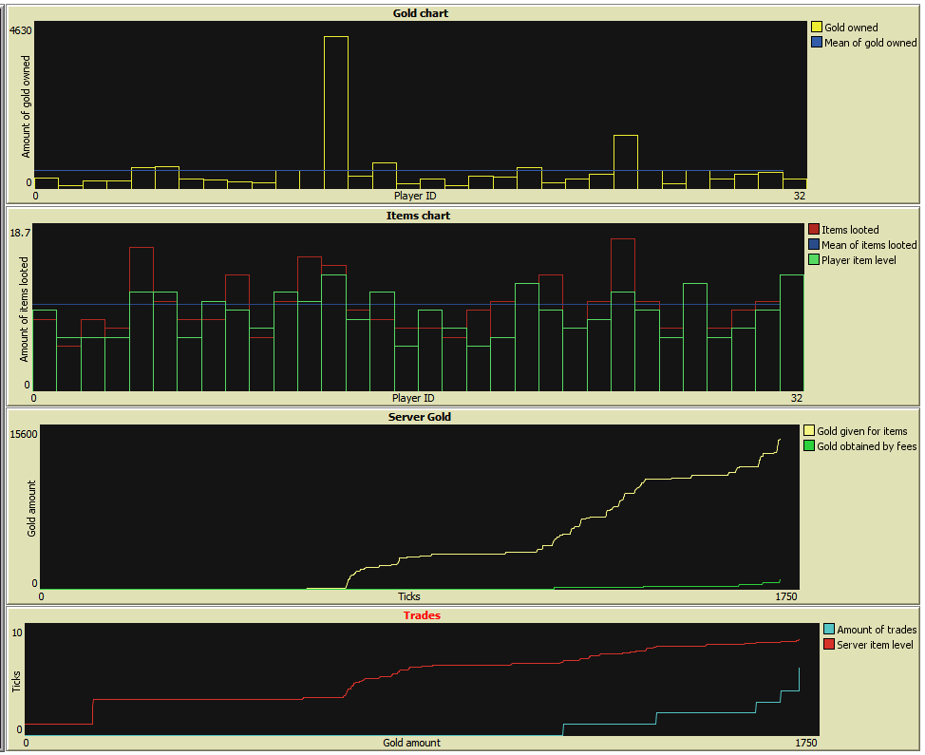
Experiments realitzats
DropRate elevat

Slide 11
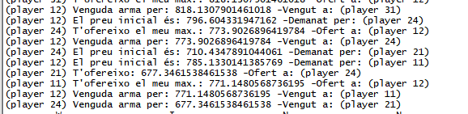

Slide 12
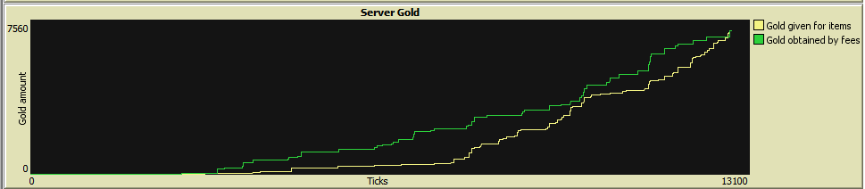

Experiments realitzats
DropRate i fees ajustades
 | 1 | 2 | 3 | 4 | 5 | 6 | 7 | 8 | 9 | 10
Ticks | 11285 | 7994 | 10695 | 12920 | 11917 | 9686 | 9588 | 9940 | 8990 | 9545
Classe | Assassin | Speed | Assassin | Fighter | Speed | Fighter | Assassin | Fighter | Assassin | Assassin
Loot | 16 | 13 | 10 | 9 | 11 | 14 | 10 | 9 | 12 | 11

Slide 13
Conclusions
Resultats esperats.
El crític és la millor estadística per a goals d’or baix.
El mercat resultant és molt expandible.

Slide 14
Futures millores
Pràcticament infinites, 3 exemples:
Afegir objectes poc comuns, que poden ser subhastats entre tots els jugadors.
Afegir diferents tipus d’armes, amb característiques diferents.
Millorar la tècnica de regateig, basant-lo en percentatges de les ofertes.

